Slide 1


ENFERMEDAD DE DESCOMPRESION INADECUADA
(EDI)
DIEGO RAMOS Espinoza
C2° sanidad naval
Formación naval
Escuela naval “Arturo Prat”

Slide 2

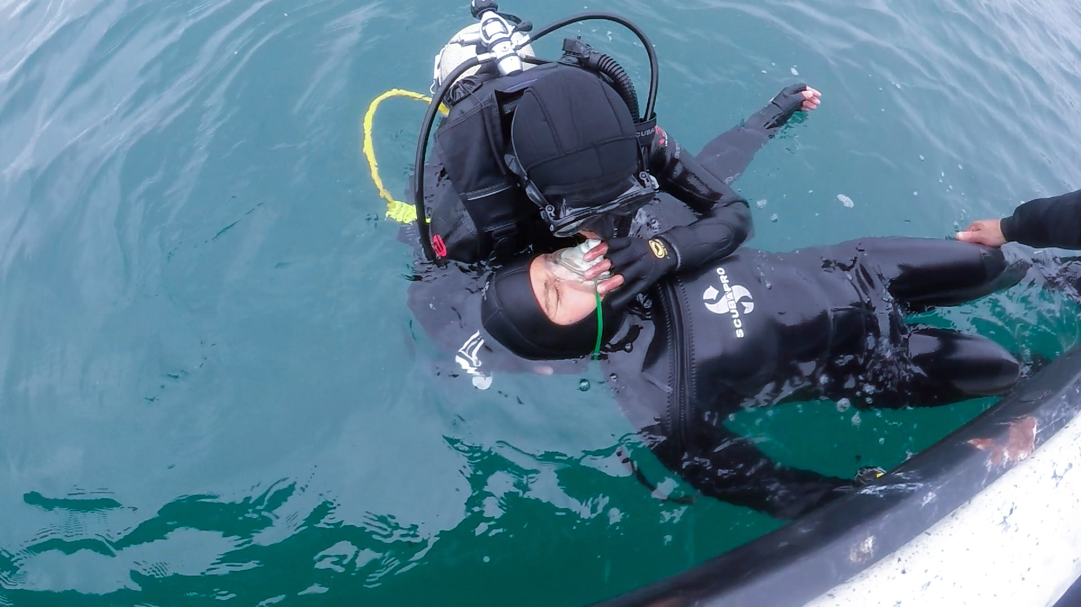
OBJETIVOS
Comprender en que consiste una enfermedad de descompresión inadecuada y sus tipos.

Slide 3
Enfermedad de descompresión inadecuada
(edi)

Slide 4
La enfermedad de descompresión inadecuada esta directamente relacionada con la ley de Henry, la cantidad de gas disuelta es directamente proporcional a la presión parcial de gas en contacto con el liquido.. Cuando los buzos respiran aire comprimido que contiene oxigeno (21%), dióxido de carbono (0,03%) y nitrogeno (79%), siendo este ultimo un gas inerte no usado para el metabolismo.

Slide 5
El nitrógeno es 5 veces mas soluble en grasa (tejidos) que en agua, y se disuelve en forma proporcional a la presión.
En consecuencia, entre mas profundo este el buzo y mas tiempo permanezca mas nitrógeno acumulara en sus tejidos.
Si el buzo asciende según lo indicado en las tablas de descompresión el nitrógeno será eliminado, si el tiempo es inadecuado para eliminar nitrógeno durante el ascenso, el nitrógeno saldrá de los tejidos en forma de burbuja intravascular .

Slide 6

Estas burbujas de gases pueden generar obstruccion de los sistemas vascular, linfático y la distención de los tejidos, además de activar respuestas inflamatorias.
La mayoría de los buzos experimentan la EDI en la primera hora, aunque algunos presentarán síntomas hasta 6 horas después de haber salido.

Slide 7
La enfermedad de descompresión se divide en dos tipos.
EDI
TIPO I
EDI
TIPO II
DOLOR EN EXTREMIDAD
CARDIOPULMONAR
CUTÁNEO Y LINFÁTICO
COLUMNA VERTEBRAL

Slide 8

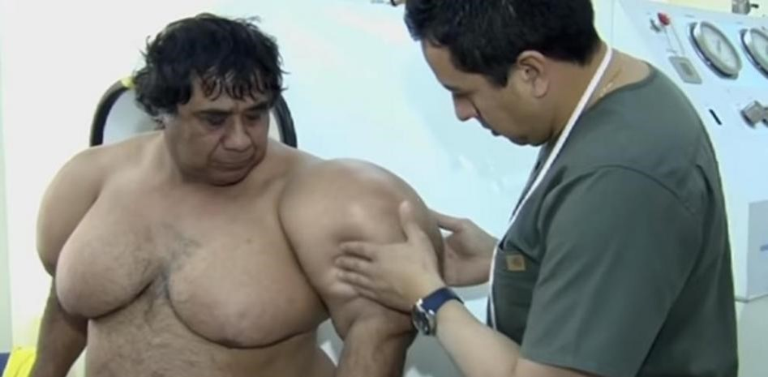




Slide 9
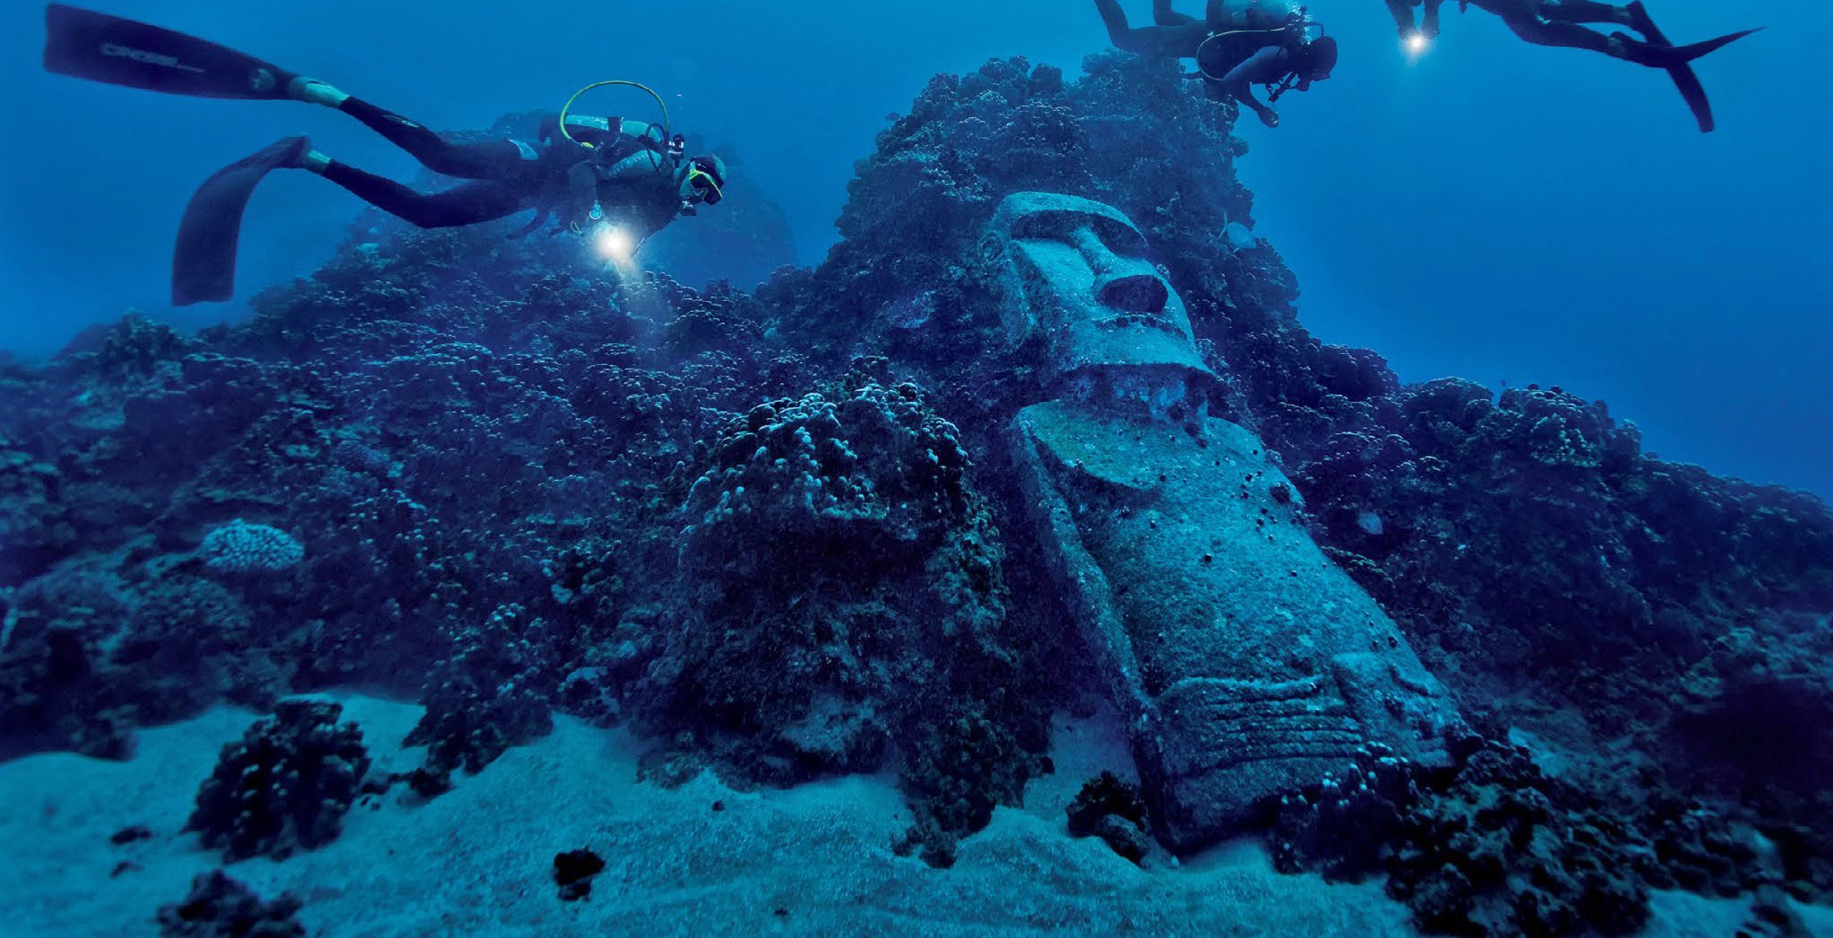
PREGUNTAS?

Slide 10
Referencia
Manual del buceo autónomo 1
Atlas de anatomía 5° Frank Netter
PHTLS Novena Edición

Slide 11


FIN DE LA PRESENTACIÓN

